Slide 1
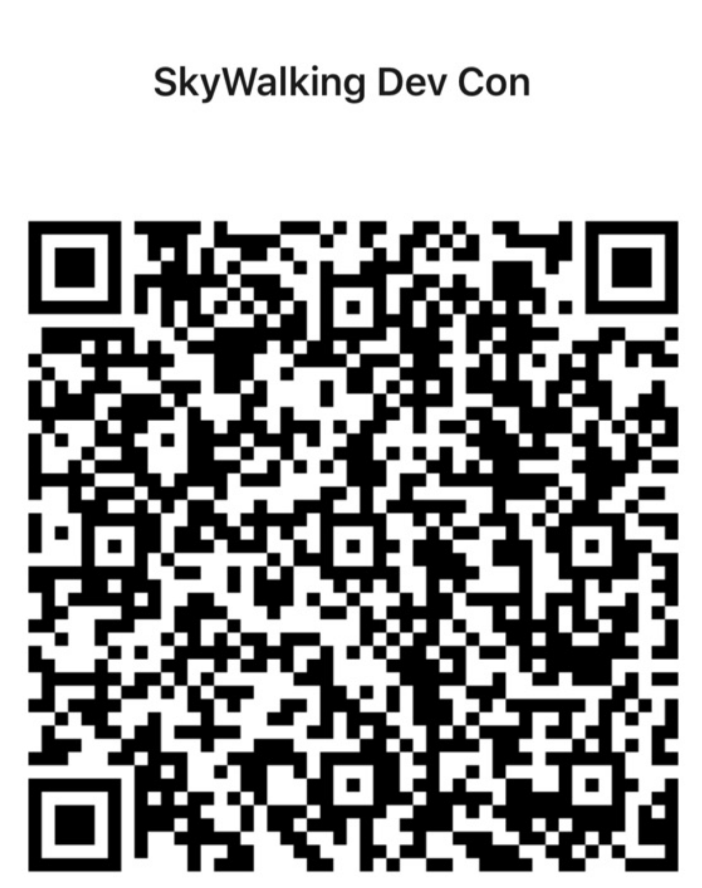

扫码进群
① 活动PPT获取
② 贝壳内推机会
③ 本活动抽奖

Slide 2
贝壳全链路跟踪实践

Slide 3
01
Apache SkyWalking PMC
赵禹光
02
Alibaba Sentinel Committer
03
KE.com 开源分布式任务调度作者
04
KE.com 工程师 主导过全链路跟踪落地

Slide 4


Slide 5
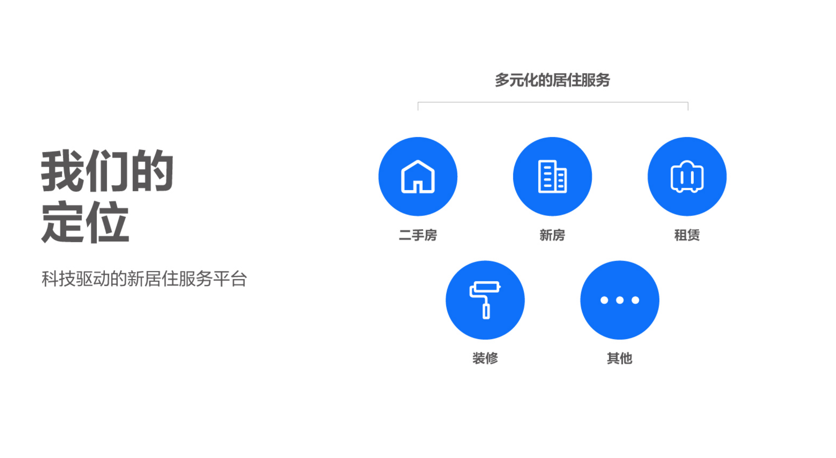

Slide 6
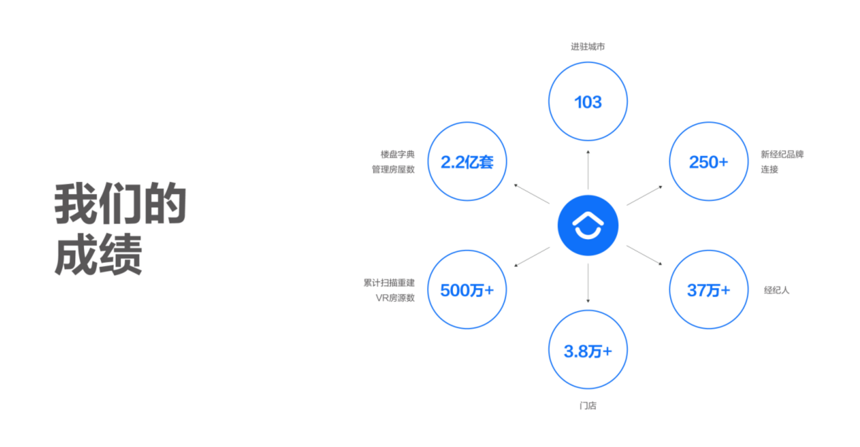

Slide 7
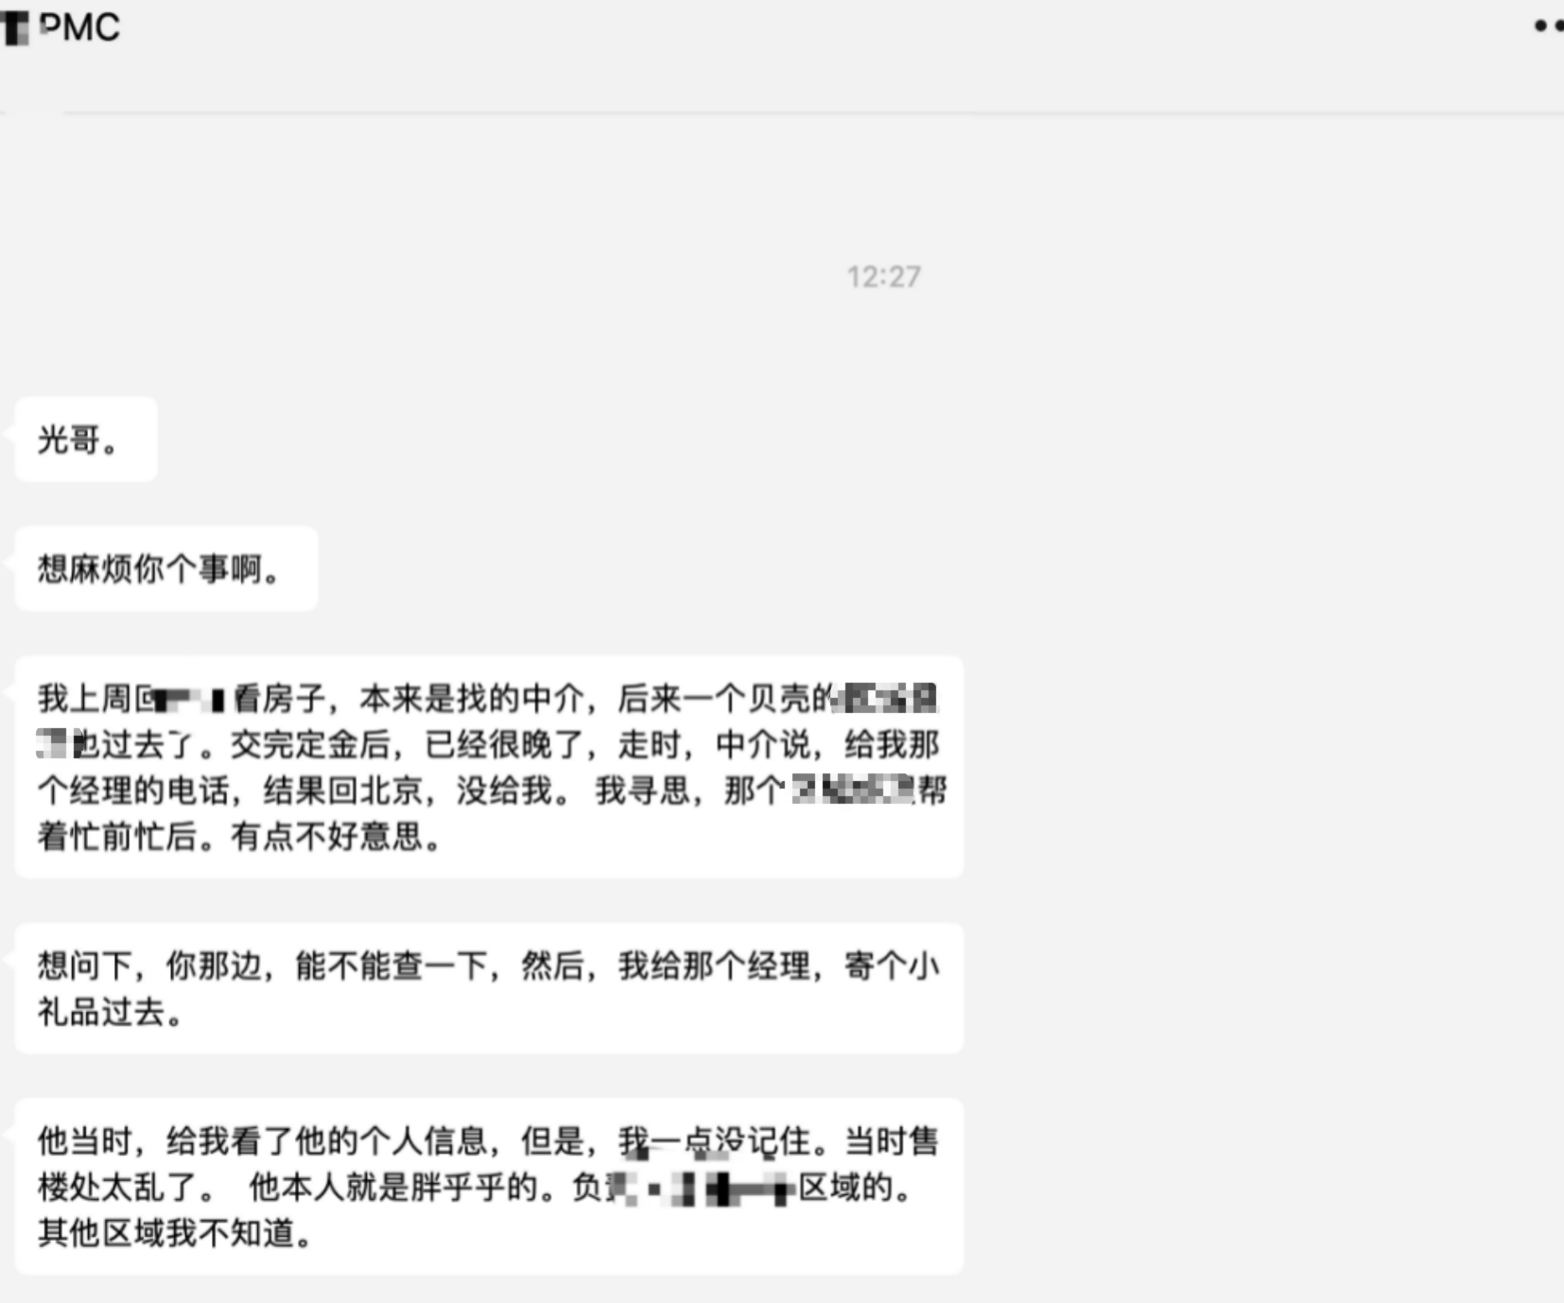
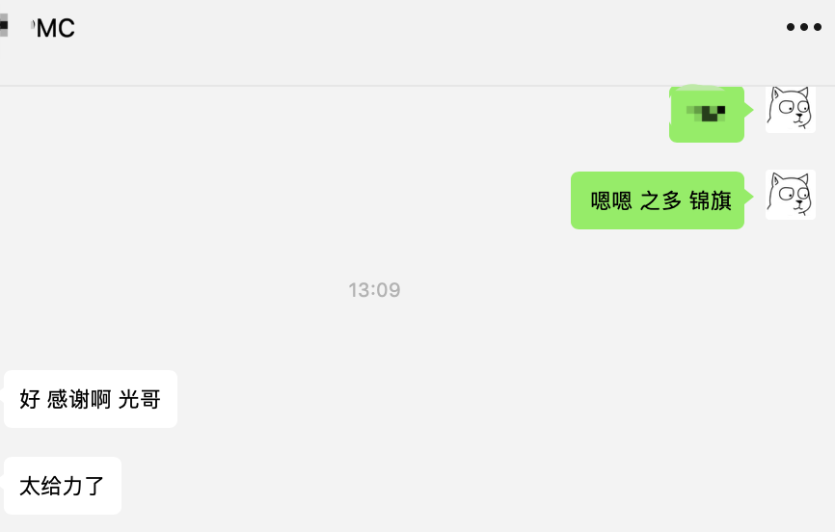
贝壳就在你身边
贝壳平台的赋能，帮助了我身边这位Apache PMC 朋友，最终解决了“住”的问题。
反思：
经纪人应该做什么？
那现况是什么？

Slide 8
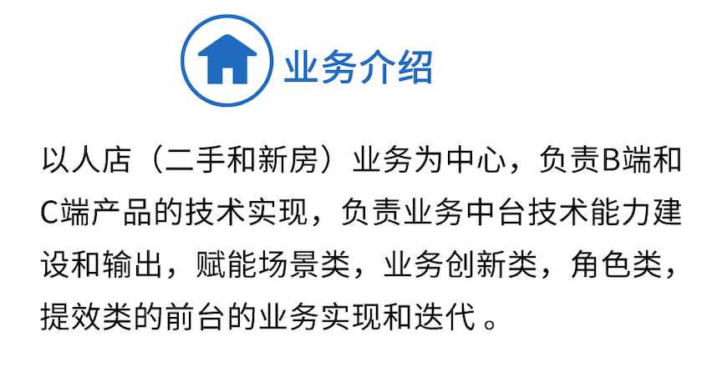
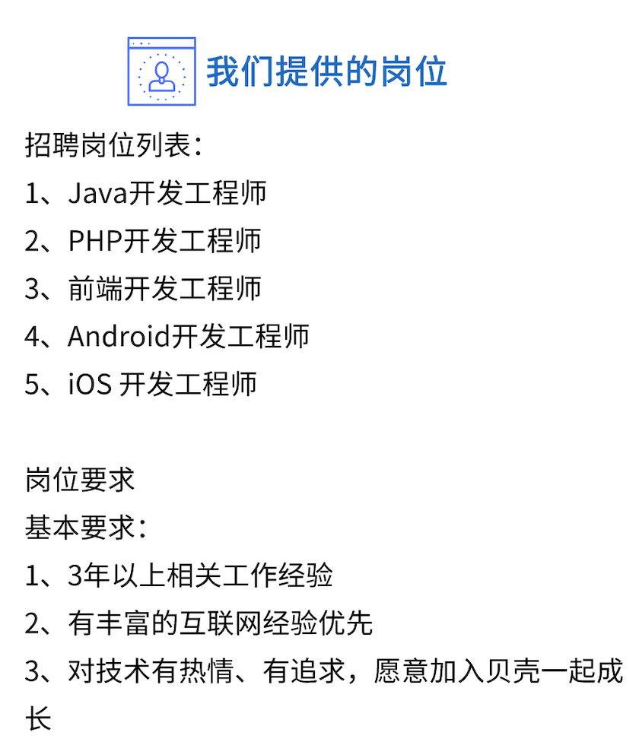
人店平台中心
签中平台研发部：合同、财务、业绩等贝壳核心的业务系统，还有订单、支付、收支、业绩中台等核心中台系统。在这里，你有可能成为业务领域专家，更有机会成长为中台架构师。我们还曾孵化出开源“任务调度系统LSchedule”，以及“分布式链路追踪系统KeTrace”
简历投递：zhaoyuguang@ke.com
微信：zhaoyuguang777（进度追踪）

Slide 9
人店平台中心-签中平台研发部
简历投递：zhaoyuguang@ke.com
微信：zhaoyuguang777（进度追踪）
Java开发工程师岗位职责（签中研发）：
1.负责人店签中中台的业务建设，如订单中台、人店财务中台、支付中心以及业绩中台等方向的建设。
2.主动思考提升所负责方向的业务模型与技术模型，建立通用的订单、财务、业绩能力，为贝壳平台服务。
3.关注其他业务方的订单、财务、业绩需求，抽象合理的技术方案，帮助业务方快速并高质量地完成需求。
4.你的目标是成为一个或多个领域的技术专家，在负责的领域为平台提供最合理的业务方案与技术方案。
岗位要求：
1.熟悉Java语言以及语言相关的技术栈，熟悉JVM、多线程、异步等基础知识。有良好的编程习惯，对技术有热情，习惯从技术的角度思考问题、抽象方案。
2.对复杂的业务感兴趣，愿意深入钻研一个业务领域，有将复杂的业务模型抽象得更简单的能力。
3.沟通能力好，善于倾听，能快速理解对方的诉求，并充分表达自己的诉求。
4.积极主动，能给他人带来好的影响，既能完成部门的工作安排，又能主动发现问题并解决。

Slide 10
01
发展历程
目录
02
线上规模
03
实战分享
04
产品交流

Slide 11
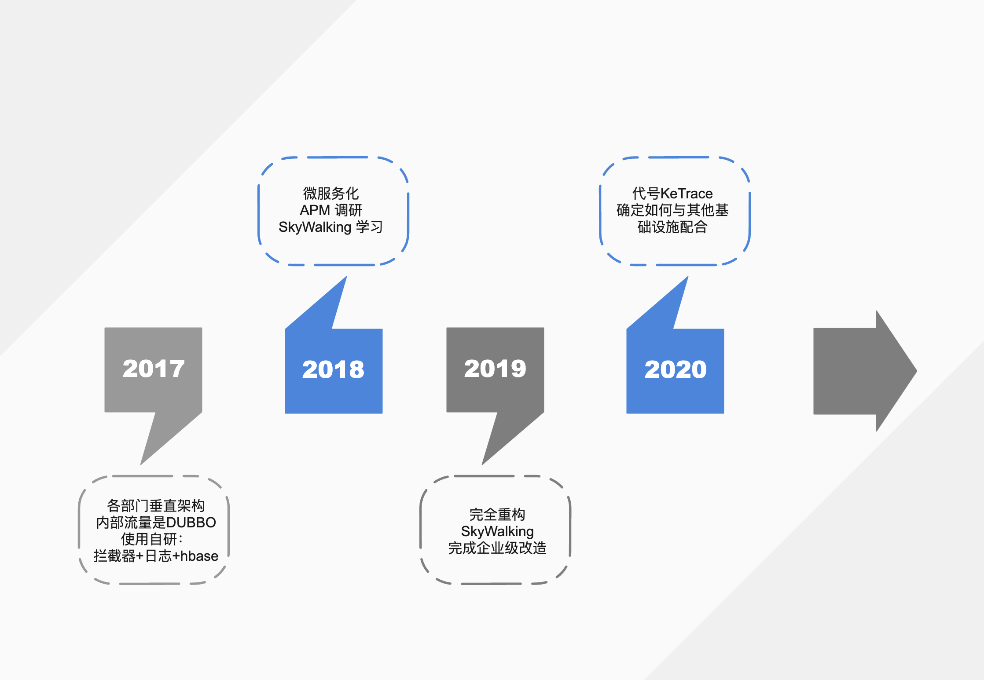
发展历程

Slide 12
01
发展历程
目录
02
线上规模
03
实战分享
04
产品交流

Slide 13
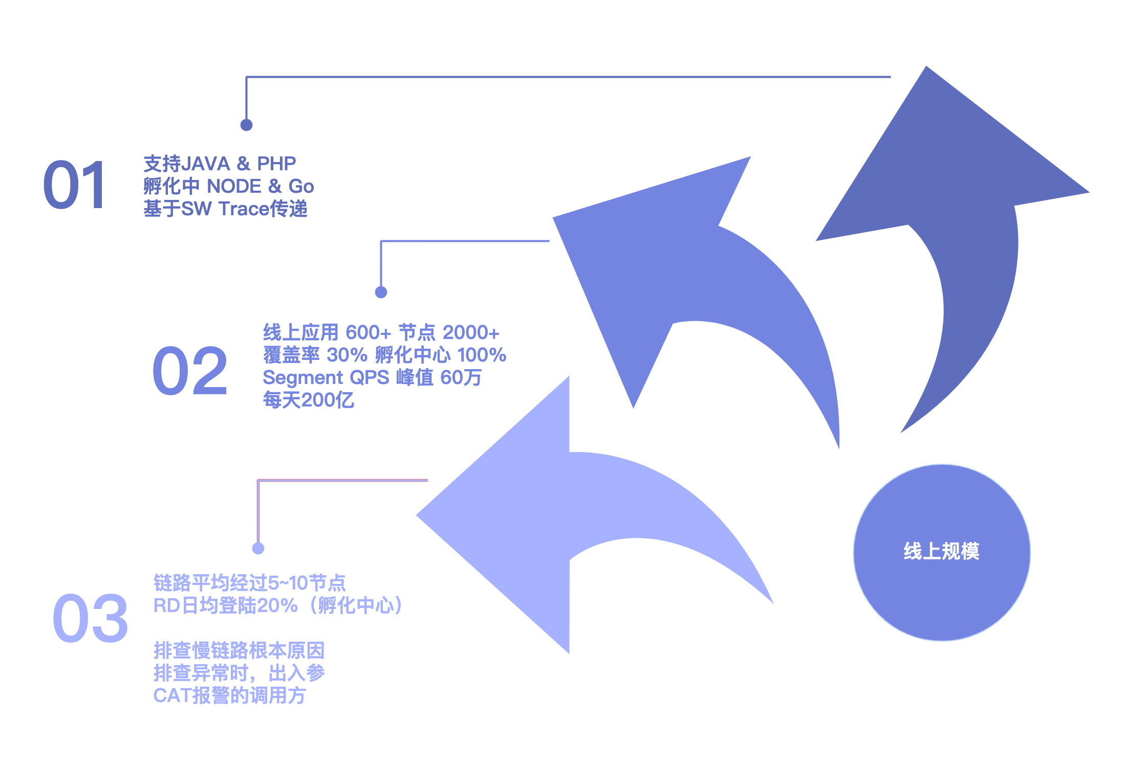
线上规模

Slide 14
01
发展历程
目录
02
线上规模
03
实战分享
04
产品交流

Slide 15
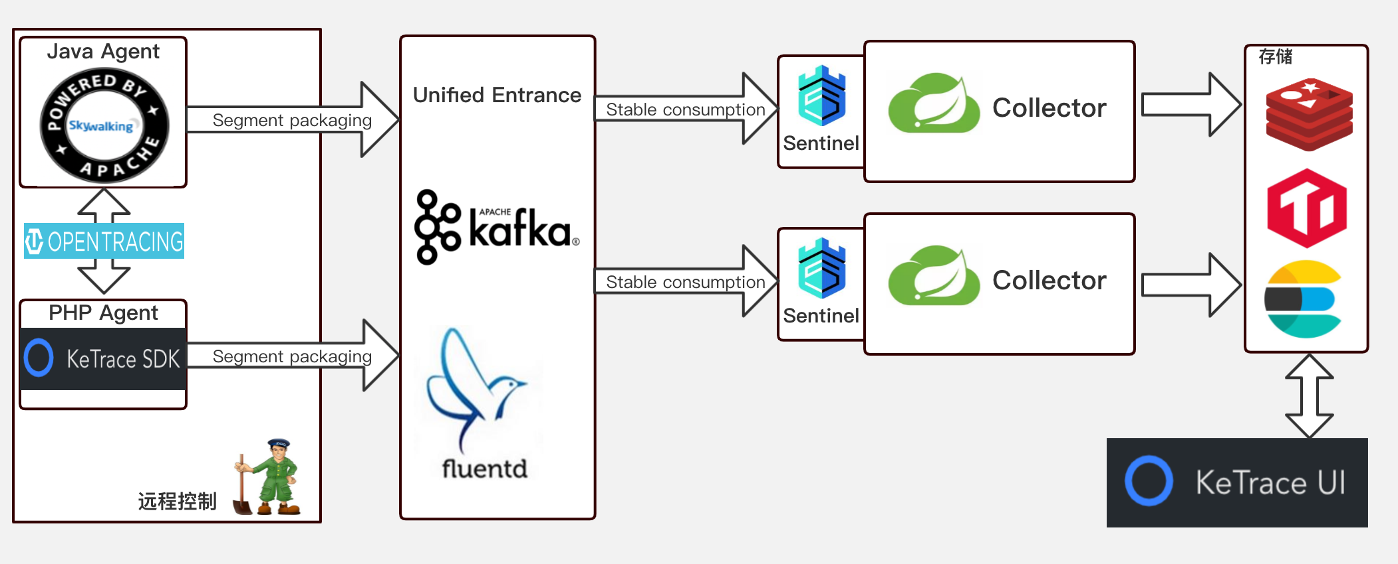
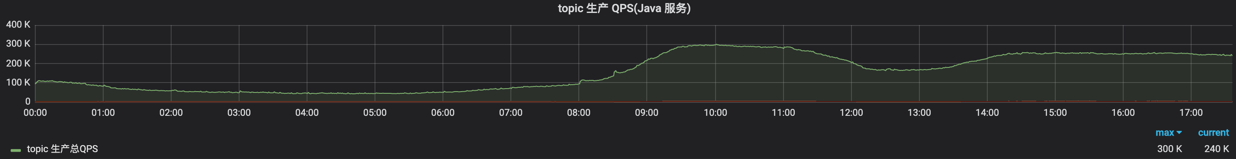

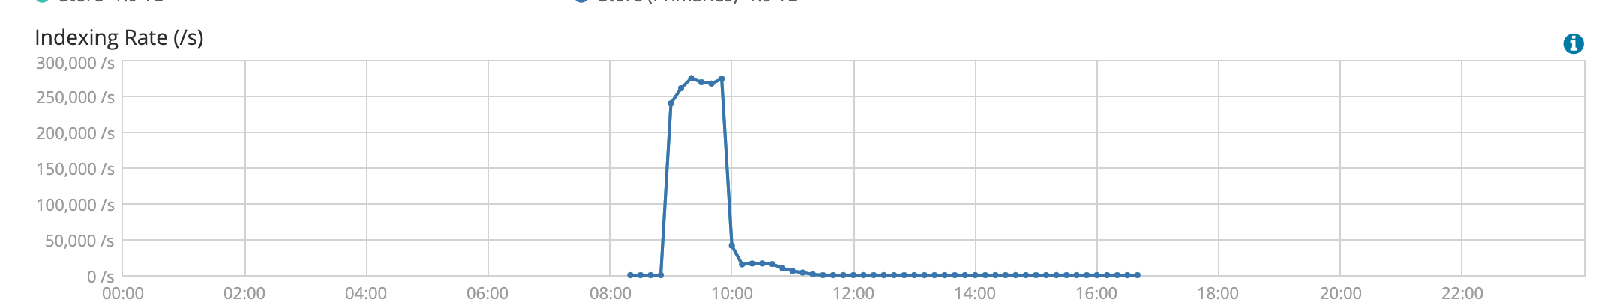
项目架构
满载弊端：
GC & ES 存储：bulk数据丢弃
优化后：
消灭锯齿状流量
数据丢弃 0

Slide 16
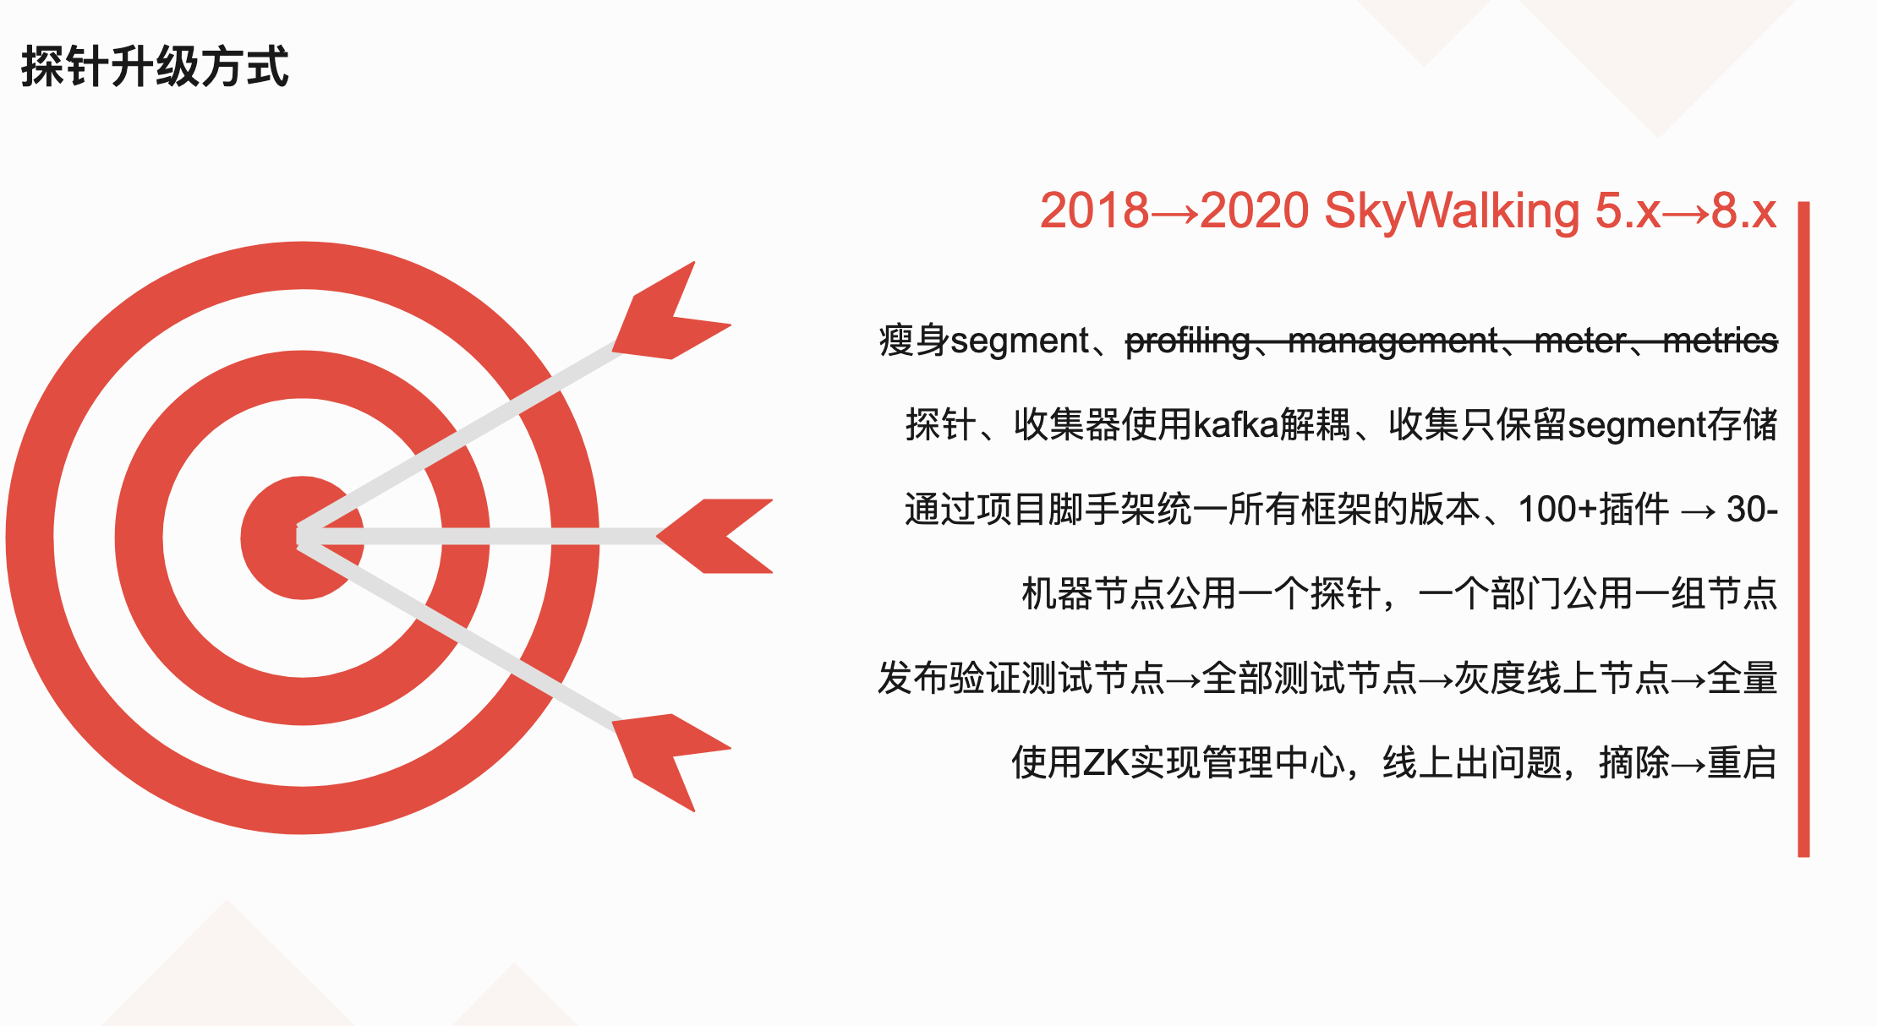

迭代经验

Slide 17
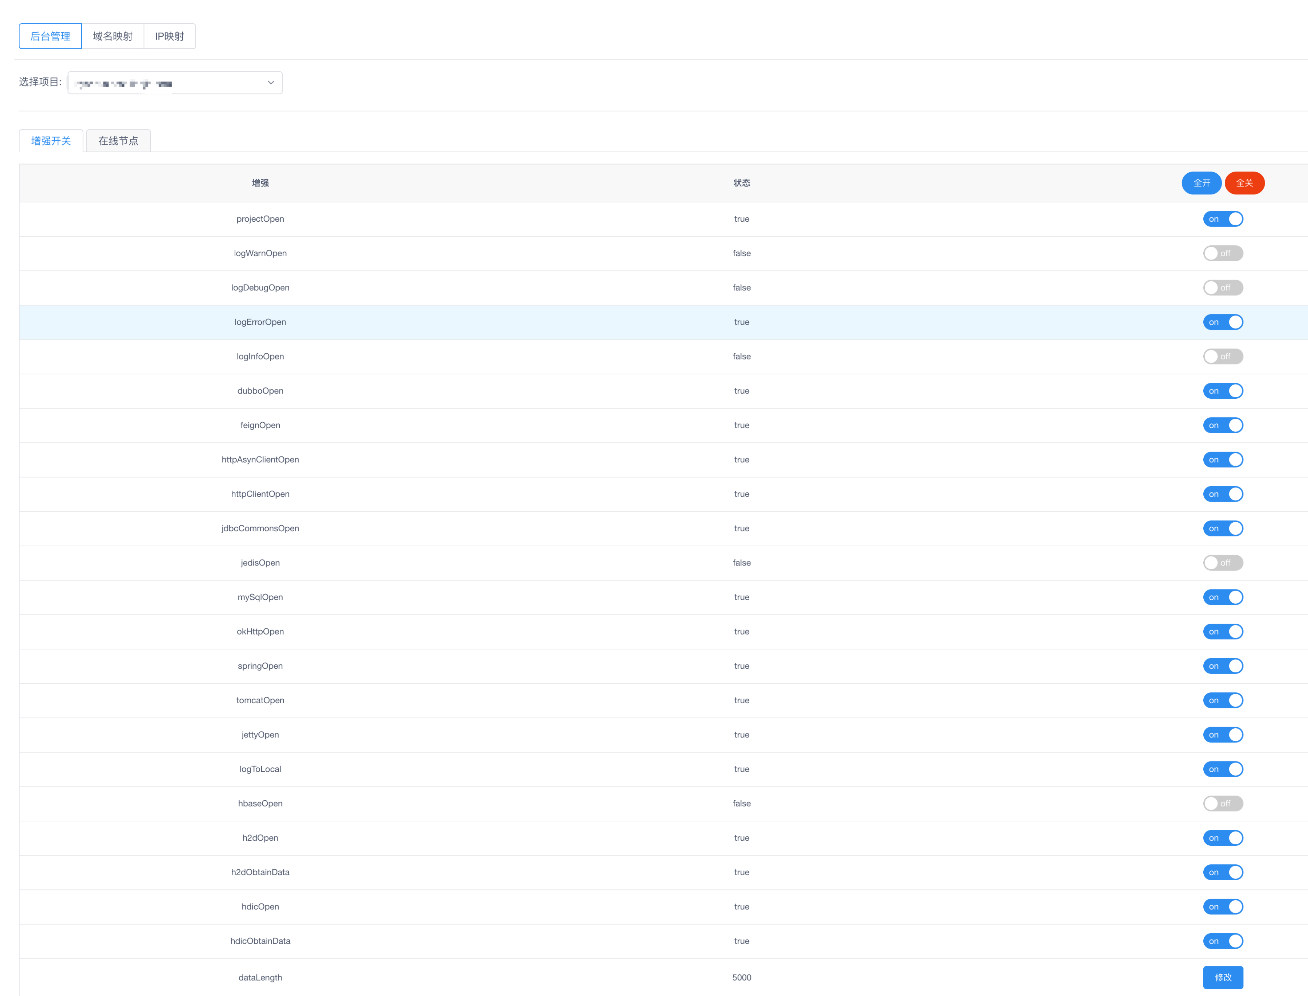
中心控制
增强开关
整体探针维度
探针插件维度
插件收集维度
在线节点
check节点状态
域名映射 IP映射
剔除manager数据

Slide 18
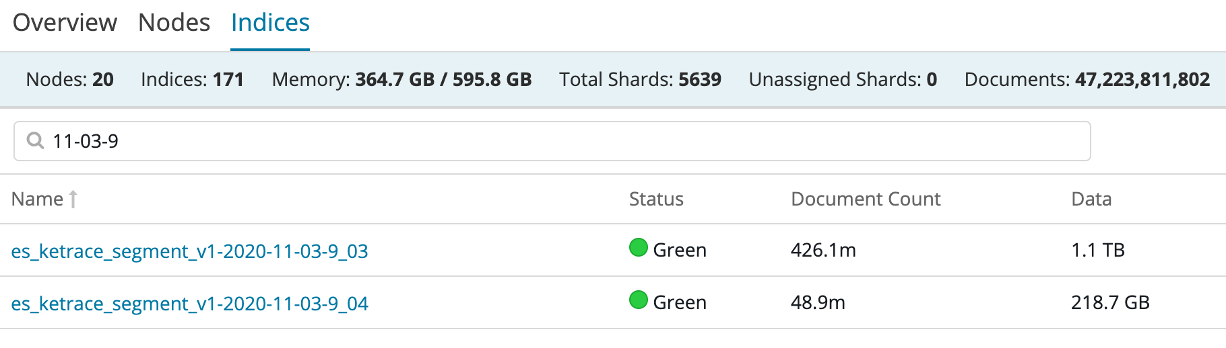
存储设计
ES实现时序存储： 语言维度、小时维度、冷热存储。
索引设计原则：doc 500m，存储1TB，24小时呢 hot，通配或者别名。
永久存储的实现：复盘需要，历史segment索引。
name=prefix+version+date+language

Slide 19
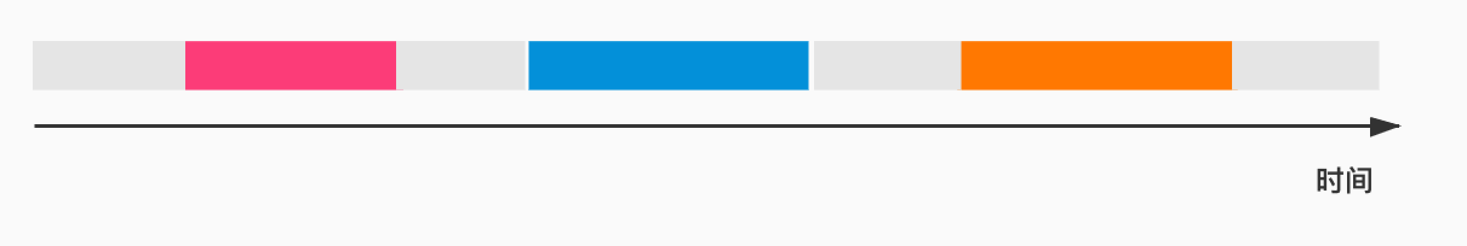
内存泄露
内存泄露 → SkyWalking 探针内存泄露
Task Thread & Worker Thread
定位：监控报警 → 线上dump→ 测试复现 → jvisualvm定位

Slide 20
01
发展历程
目录
02
线上规模
03
实战分享
04
产品交流

Slide 21
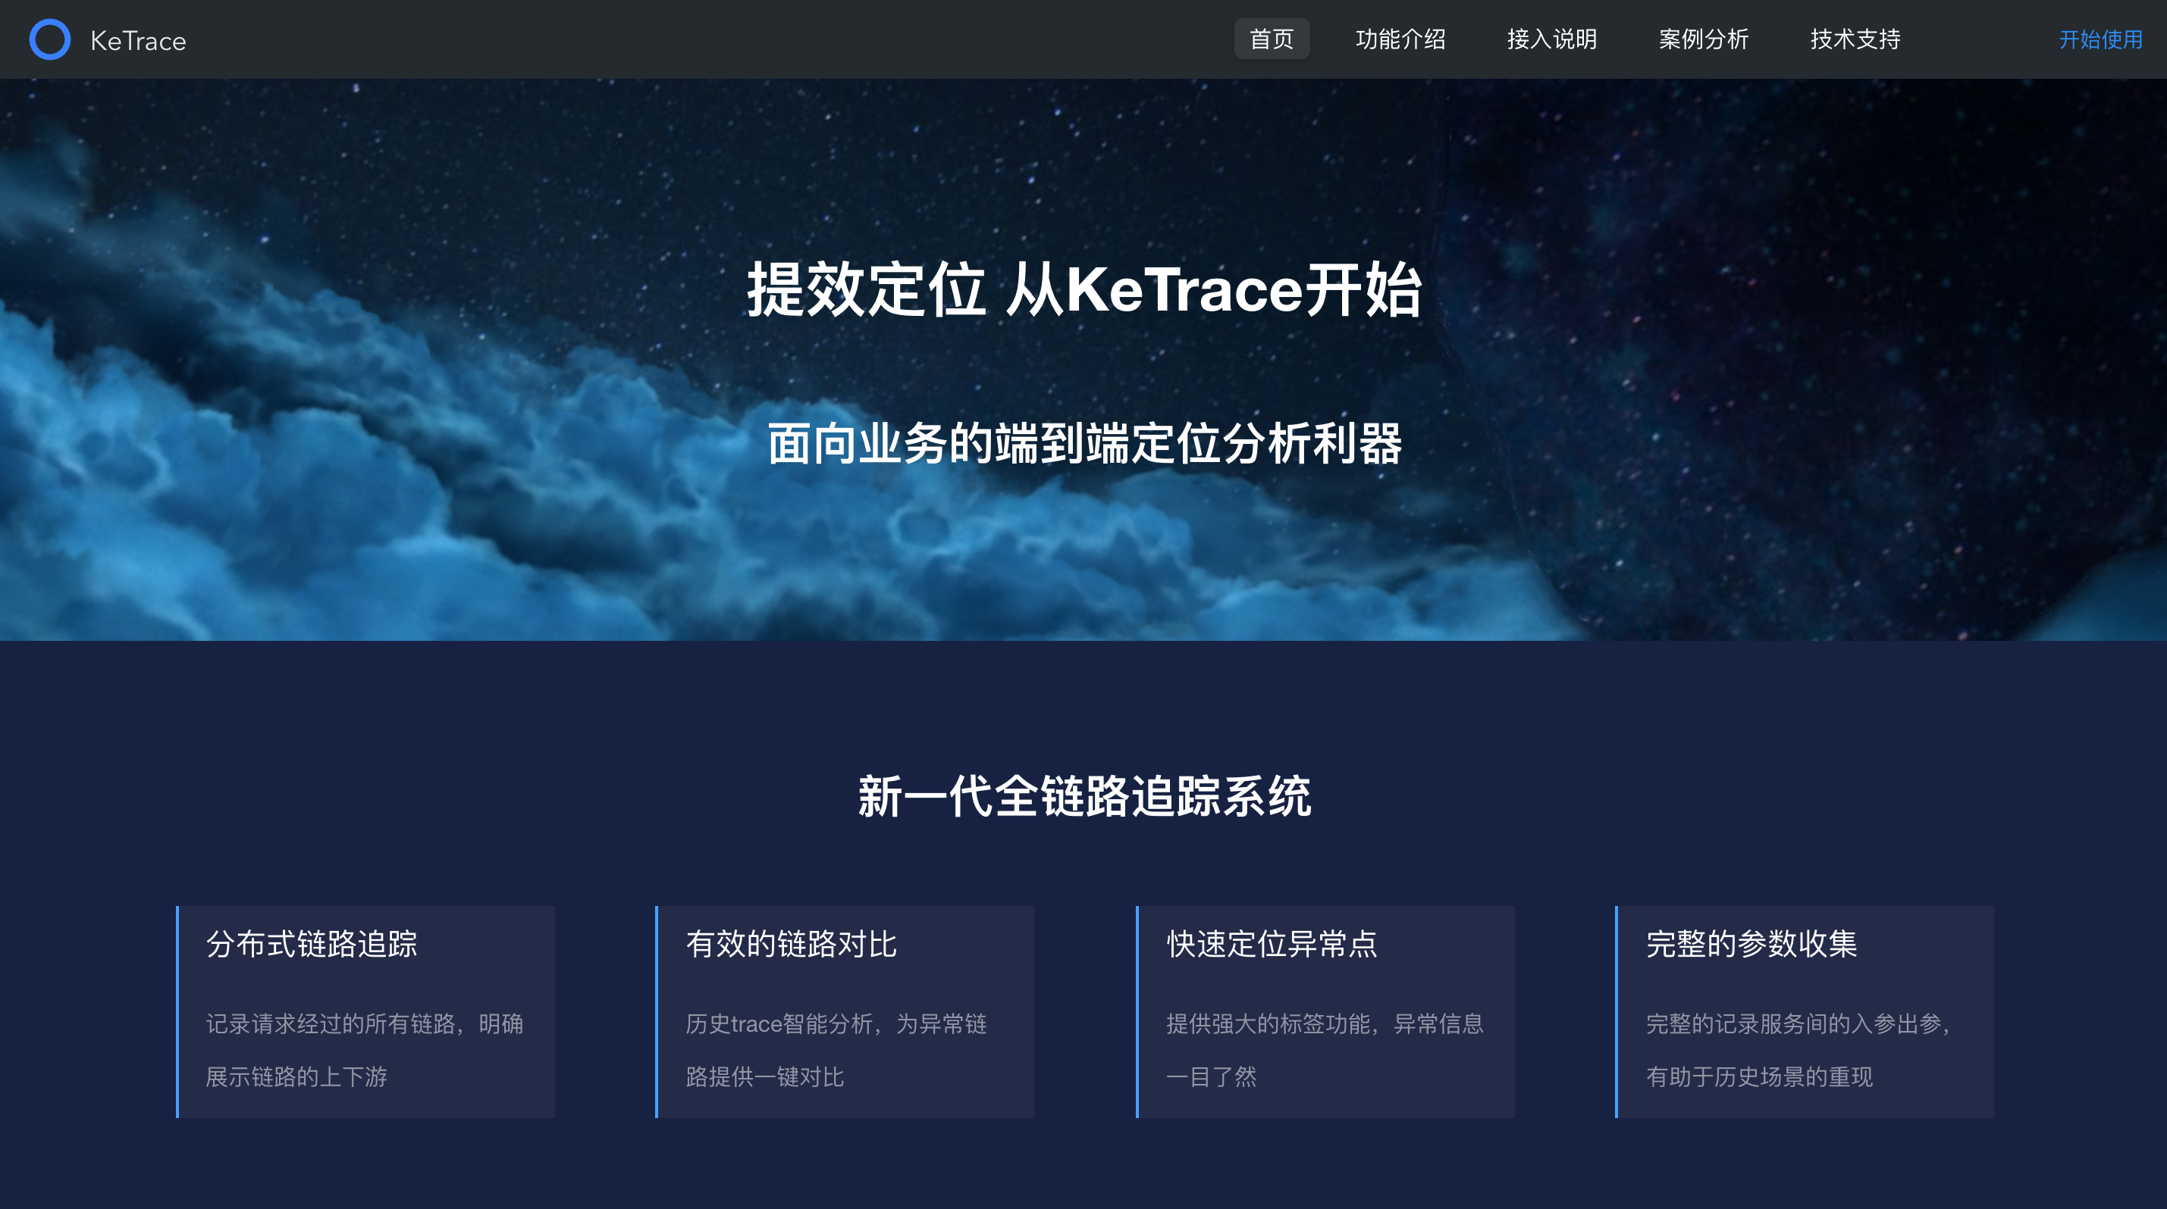

Slide 22
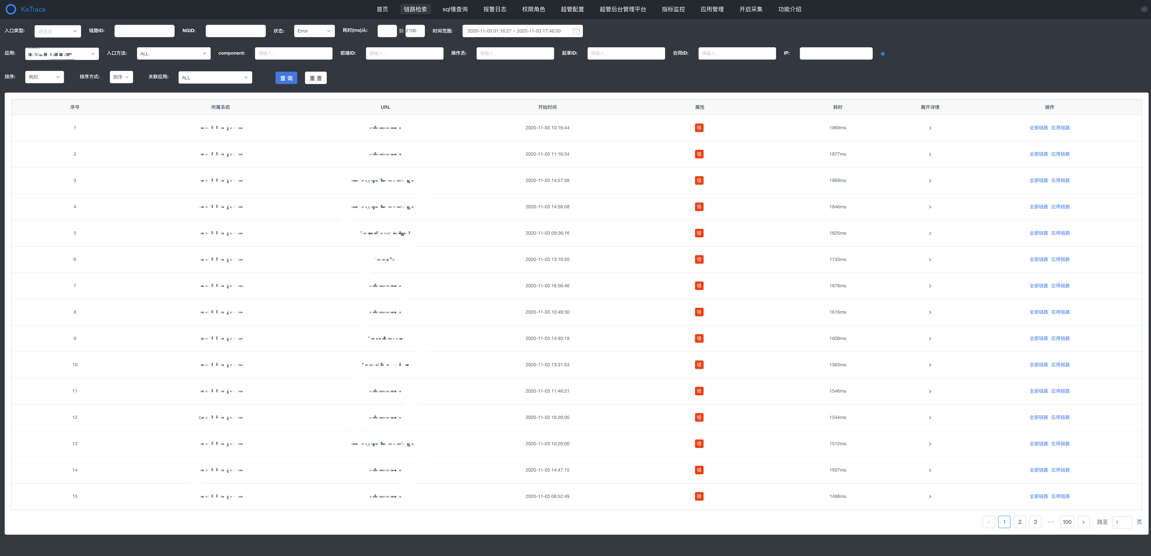

Slide 23
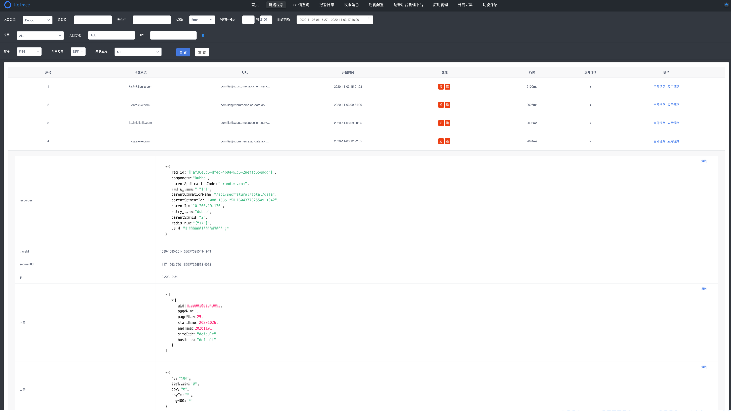

Slide 24
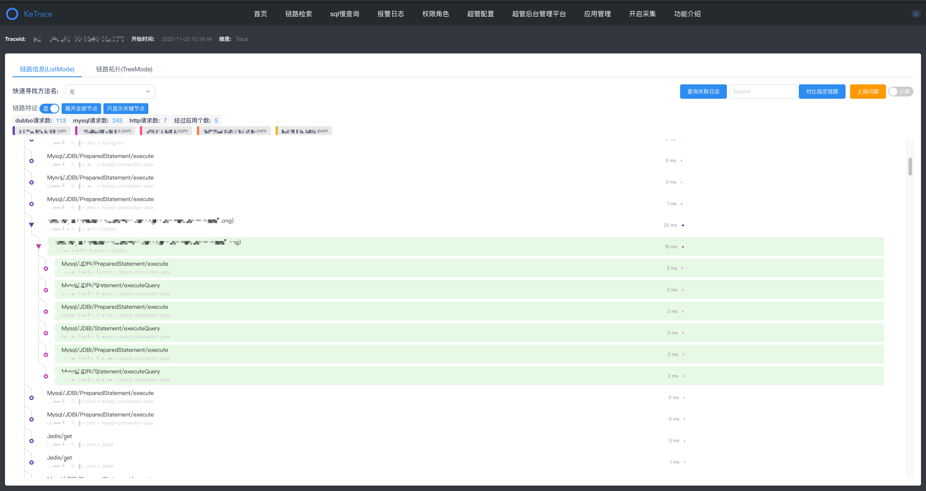
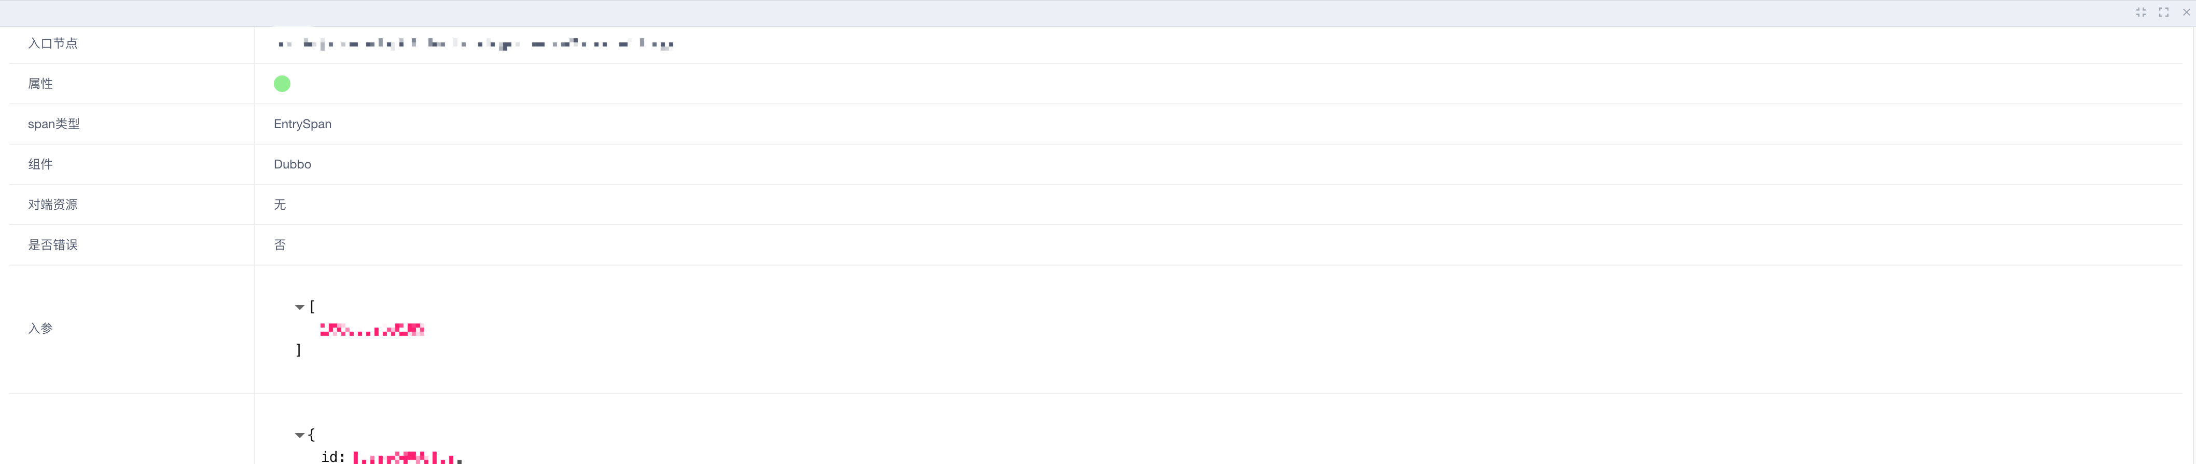

Slide 25
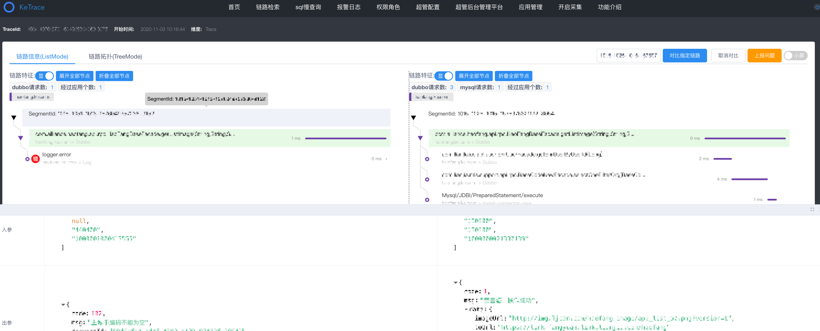
定位利器-链路对比
赋能：每个RD都可以定位其他业务线异常能力
trace相似度：header中传递经过应用 定位相似度
segment：方法名 + component链路 定位相似度

Slide 26
AMA

Slide 27
扫码进群
① 活动PPT获取
② 贝壳内推机会
③ 本活动抽奖

